Slide 1



Velkommen til 3-timers møde 2023
XX afdeling
Tema 2023
Tilhørsforhold og et godt kollegaskab er vigtig for læring – et fælles ansvar
Hvordan kan vi styrke tilhørsforholdet og det gode kollegaskab i afdelingen?
Hvad skal uddannelseslægerne bidrage med?
Hvad skal andre bidrage med?
Tiltag, der kan forbedre og udvikle den lægelige videreuddannelsen i afdelingen og/eller på tværs af AUH
- tænk frit og helt ud af boksen!

Slide 2
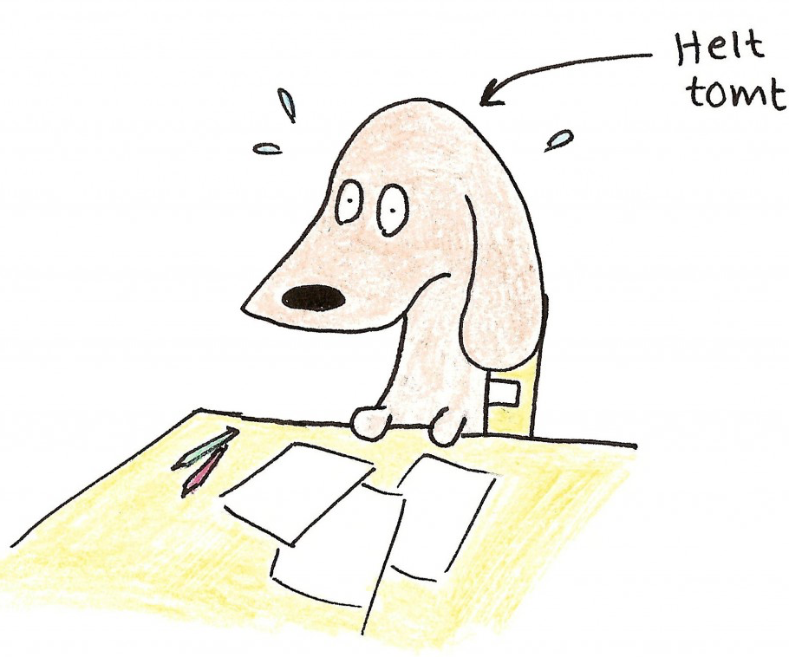
Tøm hoved og telefon/kalder/Bipper
Find papir – skriveredskab
Find kaffe – vand – frokost
Find sammen i grupper på 3
3 minutter

Slide 3
Program for 3-timers møde
Velkomst og plan for næste de 3 timer (15 min)
Status siden sidste 3 timers møde (30 min)
  Handleplan fra 2022 – status på de enkelte initiativer –
Fokus på egne erfaringer og ideer til initiativer (35 min)
  Egen refleksion
  Diskussion i grupper af 3 og 3 – afsæt i egne erfaringer og oplevelser
Pause (15 min)
Fokus på forslag til initiativer og konkrete tiltag (40 min)
  Diskussion i større grupper - oplevelser/overvejelser deles
  Forslag til initiativer og tiltag prioriteres, formuleres og bringes med til plenum
Plenum (50 min)
  De 5-6 vigtigste initiativer prioriteres
  Vores forslag til handleplan inkl. forslag til konkretet tiltag.
  Udpeges tovholdere
Opsamling ved mødeleder (10 min)

Slide 4
Formål og rammen for 3-timers mødet
Formål;
Status på uddannelsesinitiativer fra handleplanen 2022
Ideer til initiativer og tiltag, der kan medvirke til at styrke og udvikle uddannelses- og læringsmiljøet på AUH.
Udbytte:
Vores bud på afdelingens handlingsplan med forslag til konkrete initiativer og tiltag
Dagsorden/agenda
Brainstorm og kvalificering af ideer – prioritering i plenum – beskrivelse af initiativ og tiltag
Regler/roller
Mødeleder er XXXXX og referent er XXXX
Refleksion (alene) – diskussion af oplevelser/ideer (3 og 3 – 6 og 6)
Det videre forløb
fremlæggelse af forslag til handleplan på fælles lægemøde d x/x
endelige handleplan udarbejdes af mødeleder sammen med U-team/AL

Slide 5
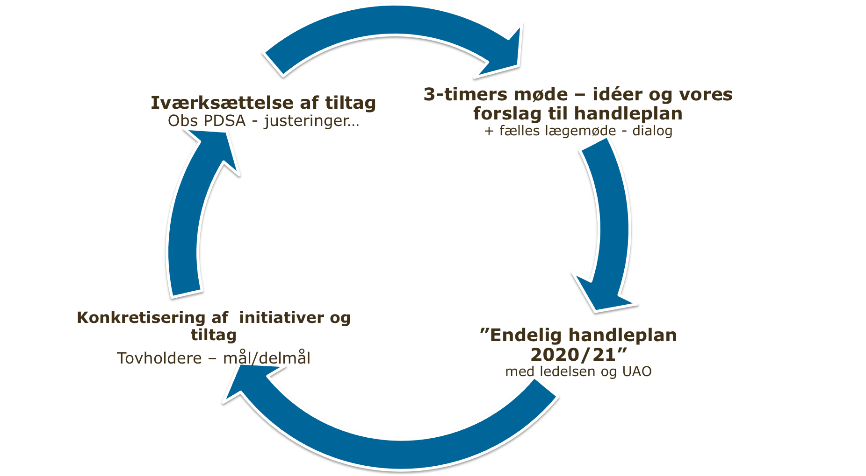
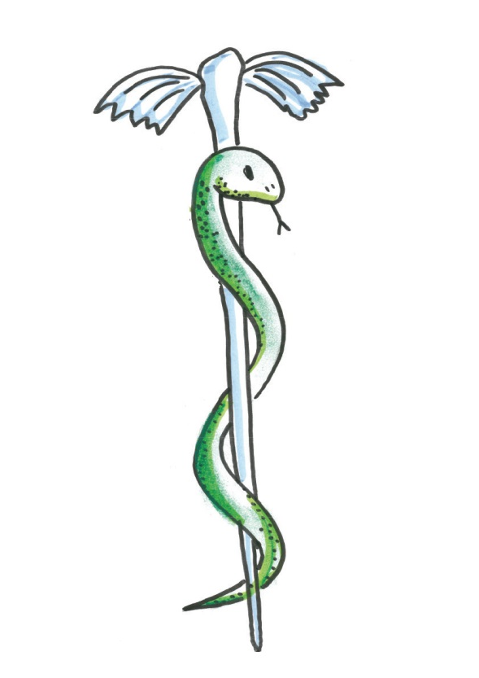
Forbedringsmodellen
Plan
Do
Study
Act
1
4
”Endelig handleplan
2023/2024”
med ledelsen og UAO
2
3

Slide 6

Status på handleplan fra 2022 (max 30 min)
Opgaven i plenum er at vurdere om de enkelte initiativer er
  fuldt gennemført
    hvilket effekt har det haft på uddannelsen?
  delvis gennemført
    hvad mangler for at komme i mål?
  ikke gennemført
    obs på om initiativet stadig relevant
      hvis ja – hvordan arbejdes der videre?
Del 1
Årets tema; Karrierevejledning – en vigtig del af uddannelsen
- hvordan opsøger du karrierevejledning og hvilken karrierevejledning har du fået?
- hvad har du haft brug for tidligere i dit uddannelsesforløb og hvad har du brug for nu?
- hvordan kan du og andre uddannelseslæger i afdelingen selv gøre for at øge udbytte?
Del 2
Initiativer og tiltag, der kan forbedre og udvikle den lægelige videreuddannelsen
i egen afdeling og/eller på tværs af AUH

Slide 7
Brainstorm med afsæt i egne erfaringer og ideer til nye initiativer
Del 1; Årets tema
Tilhørsforhold og et godt kollegaskab er vigtig for læring – et fælles ansvar
Hvordan kan vi styrke tilhørsforholdet og det gode kollegaskab i afdelingen?
Hvad skal uddannelseslægerne bidrage med?
Hvad skal andre bidrage med?
Del 2;
Initiativer og tiltag, der kan forbedre og udvikle den lægelige videreuddannelsen
i egen afdeling og/eller på tværs af AUH
- en mulighed for at tænke uddannelse frit og helt ud af boksen

Slide 8

Hvad skal der arbejdes med ?
”Tilhørsforhold”
  det at være knyttet til noget - det at være del af en gruppe
”Kollegaskab”
  samvær og forhold mellem kolleger på en arbejdsplads
Definitioner jf. den danske ordbog

Slide 9
Menneskets grundlæggende behov....
Fysiologiske
mad, vand, ly, varme, sex og søvn (Maslows behovspyramide, 1943)
Psykologiske
autonomi, relaterethed og kompetence (Deci & Ryan, 2000)
mening (Hansen, 2001).

Slide 10
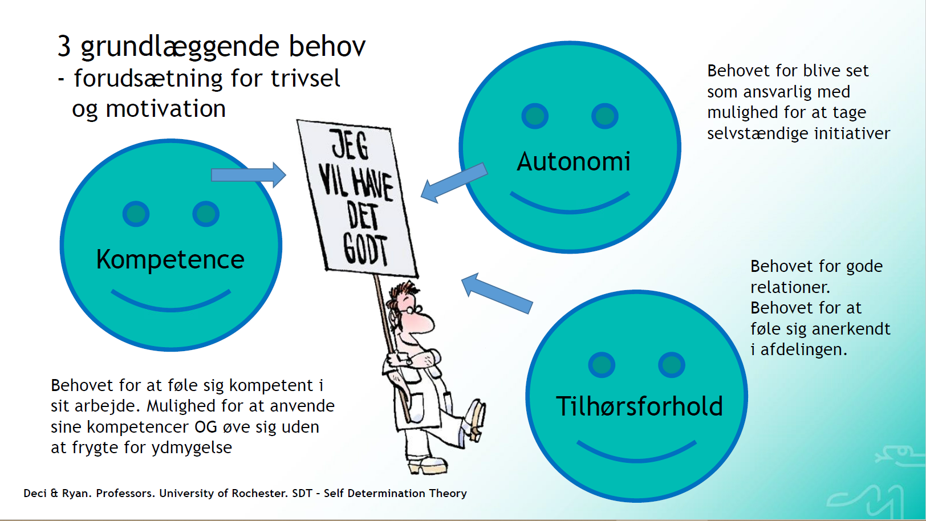
Årets tema
Udlånt af Nynne Lykke Christensen, Chefkonsulent, Yngre Læger

Slide 11
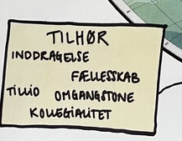
Fakta; et menneske har et psykologisk behov for at være en del af sociale grupper, som deler holdninger, normer og værdier med en
Vi har behov for ”at høre til” i fællesskab med andre – ”lad mig høre til ligesom dig”
et kollegialt arbejdsteam båret at samhørighed, tillid og en god omgangstone
”Vi-hed”
Oplevelse af ligeværd, inddragelse og tolerance
Være en del af et fællesskab
Intimitet
Adgang til nære sociale relationer
Mulighed for at få og give varme, nærhed og omsorg
Illustration Sigrid Arler med inspiration fra
”Psykologisk ilt”
Jan Tønnesvang 2002
Notes:
Den fællesdskabshenførende rettethed handler om ‘at høre til’ i fællesskab med andre og
kan udtrykkes som et ‘lad mig høre til ligesom dig’. Den fællesskabshenførende rettet- hed vedrører vores grundlæggende behov for at indgå i nære sociale relationer og at være en del af identitetsfællesskaber, hvor vi oplever tilhør og tolerance. Dette betyder, at vi orienterer os efter at opleve samvær og tillid i fællesskab og mod at have tilhørs- forhold med andre, vi føler os ‘dus’ med. l relation til de Selvdetermineringsteoretiske
behov svarer denne rettethed til behovet for relaterethed.

Slide 12
Fakta; overgange i uddannelsesforløbene er en udfordring for uddannelseslæger

Slide 13
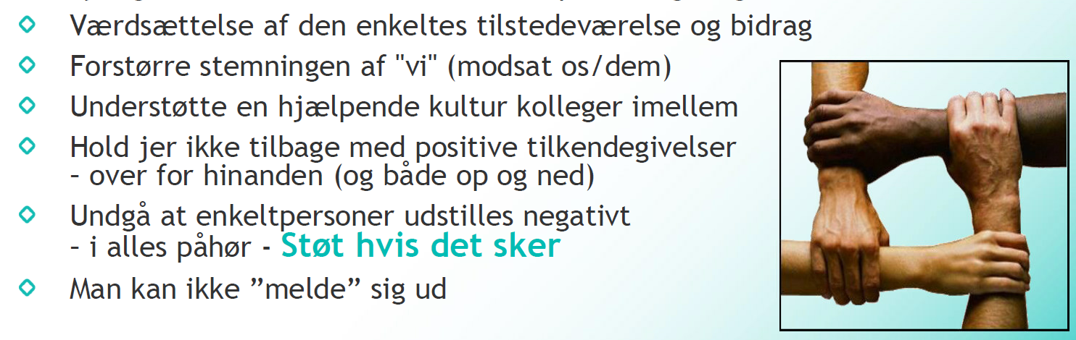
Jo bedre tilhørsforhold – jo højere motivation til at indgå i og bidrage til arbejdsfællesskabet
Synlig ledelse med konsekvent fokus på lærings- og feedbackkultur
Udlånt af Nynne Lykke Christensen, Chefkonsulent, Yngre Læger

Slide 14

Tilhørsforhold og et godt kollegaskab er vigtig for læring
- et fælles ansvar

Slide 15
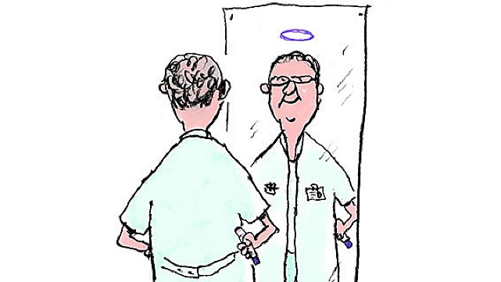
Overlægeforeningens kampagne for godt arbejdsmiljø
de 10 budskaber i kodeks for godt arbejdsmiljø anno 2016
er de gode råd og opfordringer og ikke en facitliste!

Slide 16
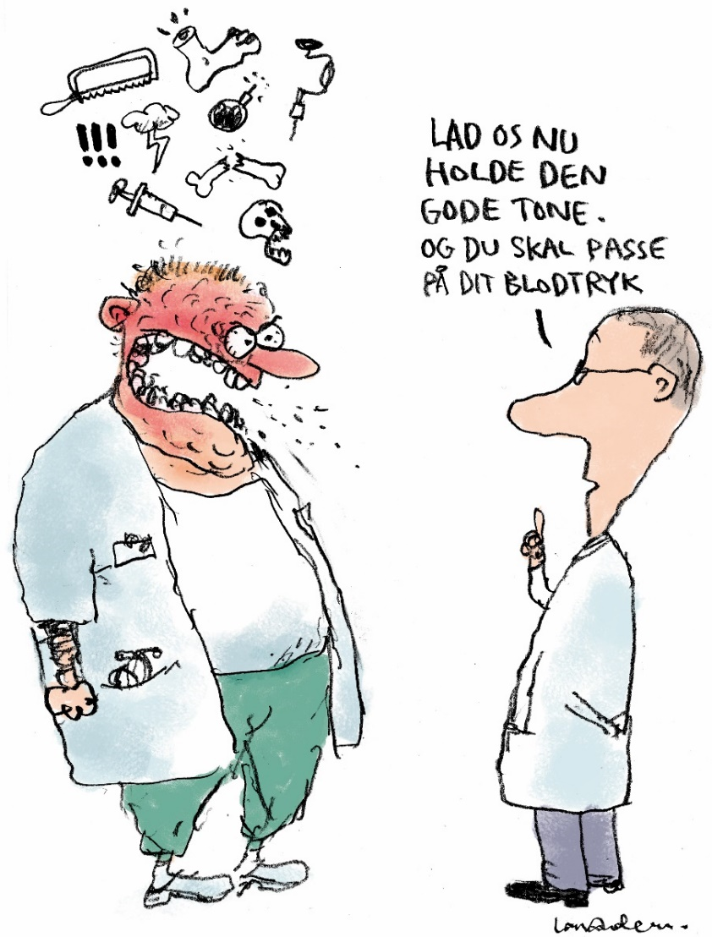
Jeg medvirker til den gode stemning
hilser på alle kolleger og er positiv
sørger for at holde en god tone
skaber rum for refleksion og udvikling
skaber et miljø, hvor det er tilladt at vise usikkerhed, og hvor spørgsmål efterspørges
Notes:
Jeg medvirker til den gode stemning. Det betyder, at jeg som overlæge:
• hilser på alle kolleger og er positiv
• sørger for at holde en god tone
• skaber rum for refleksion og udvikling
• skaber et miljø, hvor det er tilladt at vise usikkerhed, og hvor spørgsmål efterspørges

Slide 17
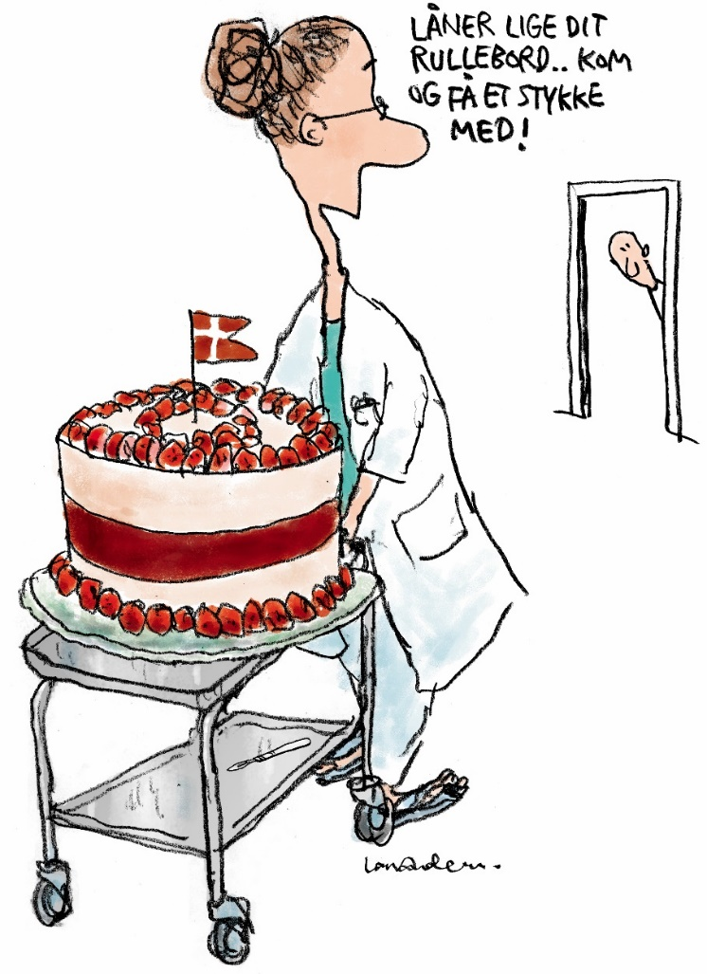
Jeg skaber trivsel og fællesskab
Det betyder at jeg som overlæge
• ser det som en styrke, at vi ikke alle er ens
• holder øje med, hvordan min kollega trives
deltager i sociale aktiviteter
inddrager andre i fællesskabet, aktiviteter og dialoger.
inddrager andre i mine overvejelser om løsninger
Notes:
Jeg skaber trivsel og fællesskab. Det betyder, at jeg som overlæge:
• ser det som en styrke, at vi ikke alle er ens
• holder øje med, hvordan min kollega trives
• deltager i sociale aktiviteter
• inddrager andre i fællesskabet, aktiviteter og dialoger.
• inddrager andre i mine overvejelser om løsninger

Slide 18
Fakta; Velfungerende arbejdspladser er karakteriseret ved
Udlånt af Nynne Lykke Christensen, Chefkonsulent, Yngre Læger

Slide 19
Vigtig præmis for 3-timers mødet
Vi kommer længst med at styrke det gode kollegaskab ved
at have fokus på det, vi har indflydelse på
at arbejde med, hvordan lykkes vi bedst med de vilkår, der er!
- at have realistisk ambitioner og forventninger til os selv og hinanden
erhvervspsykolog Mette Rønn - www.metteroenn.dk
Notes:
Hjælper os til realistiske ambitioner og realistiske forventninger til os selv og hinanden

Slide 20

Årets tema; Tilhørsforhold og et godt kollegaskab er vigtig for læring - et fælles ansvar
Hvordan kan du og andre uddannelseslæger bidrage til at tage godt imod nye kollegaer inkl. stud med'er?
Hvad kan du og andre uddannelseslæger gøre for at være med til, at en ny kollega bliver en del af arbejdsfællesskabet?
Hvad kan vi som uddannelseslæger gøre for at styrke tilhørsforholdet og det gode kollegaskab i afdelingen?
&
Initiativer og tiltag, der kan forbedre og udvikle den lægelige videreuddannelsen
i egen afdeling og/eller på tværs af AUH
- en mulighed for at tænke uddannelse frit og helt ud af boksen

Slide 21


Del 1 – Instruktion til brainstorm – 3 og 3
Tag det ”individuelle arbejdsark” frem – brug forsiden
Trin 1;
Reflekter hver for sig i 5 min over nedenstående spørgsmål
Når du tænker tilbage på dit uddannelsesforløb - hvis du er KBU læge tænk gerne på din tid under studiet og/eller i et lægevikariat
Hvilke 2-3 gode og 2-3 mindre gode oplevelser har du haft med at få en god start i en afdeling og hurtigt føle dig som en del af arbejdsfællesskabet?
Hvad gjorde du og hvad gjorde andre (ledelsen, den uddannelsesansvarlige, vejlederne, den uddannelseskoordinerende yngre læge, andre kollegaer og samarbejdspartnere), der bidrog til, at det blev til gode/mindre gode oplevelser?
Har du forslag til ændringer og/eller nye tiltag, der kan være med til at nye kollegaer får en god start i afdelingen og hurtigt føle sig som en del af holdet og arbejdsfællesskabet i afdelingen?
Brug 2 min til at overveje om der er initiativer og tiltag, der kan forbedre og udvikle den lægelige videreuddannelsen
i egen afdeling og/eller på tværs af AUH – brug bagsiden
skriv ned og/eller tilføj til det du allerede har skrevet
Trin 2; Interview hinanden om, hvad I hver især har noteret (3 x 10 min) – se Instruktion del 1

Slide 22

Pause

Slide 23
Del 2 – diskussion af mulige initiativer
2 grupper går sammen – diskussion – se Instruktion DEL 2 og brug Gruppeark
Fortæl ganske kort fra Jeres første gruppediskussion – om jeres gode og mindre gode oplevelser og forslag til ændringer, der vil gøre en forskel for ”Tilhørsforhold og det gode kollegaskab i afdelingen” og ”uddannelse”
  Brug max 10 min og brug mest tid på Tilhørsforhold og det gode kollegaskab i afdelingen og mindre tid på ”uddannelsen i øvrigt”
Formuler gruppens forslag til initiativer og tiltag, der vil gøre en forskel for Tilhørsforhold og det gode kollegaskab i afdelingen og ”uddannelsen i øvrigt” – tænk meget gerne helt ud af boksen!
  Hvad vil udbyttet af initiativet være og hvad kan vi selv gøre?
OBS der skal være 2 tiltag, der kan være med til at forbedre Tilhørsforhold og det gode kollegaskab i afdelingen
  Vær konkret og prioriter - skriv ned på ”Gruppeark”
  Skriv overskriften for initiativet på stor ”post- it” – et initiativ på hver!
Forbered en kort præsentation af gruppens forslag til initiativer og tiltag i plenum – prioriter de 5-6 vigtigste forslag
max 40 minutter
Notes:
Overvej at anvende store postit – hvor grupperne skriver overskrift på deres forslag til Initaitiv

Slide 24

Opgaven i plenum er; en prioritering af initiativerne og forslag til handleplan
Prioriter initiativerne ud fra
  vigtighed, effekt, gennemførlighed, ressourcer mm
For hver initiativ angiv
  En beskrivende overskrift
  Mål/delmål – hvad ønsker vi at opnå?
  Forslag til konkrete tiltag, der kan sættes i værk?
  Tidsramme – start/opfølgning/slut
  Tovholdere og deltagere i gruppen dvs. navn på minimum
  en uddannelseslæge og forslag til speciallæge eller ledelse/UAO/UA-LO i gruppen

Slide 25
Del 3; Prioritering af nye initiativer og forslag til handleplan
Proces
Ideerne til initiativer samles i temaer – (brug stor post-it)
Max 6 initiativer udvælges
  obs der skal være 2 tiltag indenfor ”Tilhørsforhold og det gode kollegaskab”
For hvert udvalgt initiativ stilles skarpt på
  hvad I ønsker at opnå med initiativet dvs. mål og delmål?
  hvilke konkrete tiltag udløse et initiativ?
For hvert initiativ diskuter og vurder – husk tovholderne
  Hvad kan vi selv gøre?
  Hvad håber vi andre tager fat på/hjælper med? Hvem skal involveres?
Udfyldelse af ”Uddannelseslægernes forslag til handlingsplan”
  udfyldes af mødeleder/referent under og efter mødet

Slide 26
Efter 3-timers mødet
Opsamlende lægemøde afholdes den X/X
status på handleplanen fra 2022
diskussion af
  forslag fra ” Uddannelseslægernes forslag til handleplan”
  prioritering af 5-6 punkter inkl. forslag til konkret handleplan
Afsluttende møde afholdes den X/X
møde med UAO/UA-LO, cheflæge, UKYL, mødeleder
endelig handleplan aftales og udmeldes
plan for opfølgning aftales

Slide 27
Fra idé til praksis
Afdelingens handleplan sættes i værk
De ansvarlige tovholder – ideejere - sikrer, at alle i gruppen deltager i arbejdet og gør som aftalt!
Uddannelseskoordinerende overlæger anvender materialet til
Det årlige uddannelsesstatusmøde i afdelingen
  Hvordan er det gået?
Præsenterer de overordnede temaer fra handleplaner for hospitalsledelsen
  Er der noget hospitalet kan gøre for at hjælpe med at yngre lægers initiativer lykkes i praksis?

Slide 28

Tak for i dag

Slide 29

Ekstra materiale til mødelede og afdelinger
Årets tema 3-timers møder 2022;
Tilhørsforholdet og det gode kollegaskab

Slide 30
Vigtigt at tage i mod de yngste kollegaer og kommende kollegaer
Podcast: Overgang mellem medicinstudiet og KBU | Ugeskriftet.dk
Overgangen fra medicinstudiet til KBU er for mange læger vanskelig og kan medføre et regulært praksischok
Akutte situationer, samarbejdet med kolleger og tyngden af ansvaret for egen faglighed er nogle af faktorerne.
Overlæge Susanne Nøhr og overlæge Doris Østergaard peger på områder i den prægraduate uddannelse og KBU, der med fordel kan optimeres.
Ugeskriftets podcast 4. sept 2023

Slide 31
Redskaber til at styrke arbejdsmiljøet
Yngre læger skifter ofte arbejdsplads
  En udfordring i forhold til at engagere sig i det lokale trivselsarbejde.
Yngre Lægers arbejdsmiljøundersøgelse 2019 viste stor betydning af
  Supervision
  Travlhed
  Ensomhed
  Afbrydelser
Inspiration til at få en samtale i gang om hvordan arbejdsmiljøet kan forbedres i 4 korte oplæg fra YL Arbejdsmiljøudvalg

Slide 32
FTR: Ensomhed
Mange læger oplever, at de i nogen grad står alene med lægefaglige beslutninger i situationer, hvor de egentlig har brug for sparring. Som FTR kan du bidrage til forbedringer ved at komme med forslag.
Kontakt TR og gør opmærksom på Yngre Lægers råd mod ensomhed:
Grundig præsentation af nye medarbejdere i afdelingen.
Markering af opstart og slut af medarbejderes tid i afdelingen.
Interesse for nye medarbejdere fremfor fokus på deres korte tid i afdelingen.
God omgangstone. Fokus på “godmorgen”/“farvel”.
Prioritering af fælles frokost / at mødes på fælles kontor.
Fælles sociale møder.
Hjælp hinanden.
Supervisionsgrupper.
Arbejdstilrettelæggelse med tid til uddannelsesmæssig opbakning og socialt arbejdsfællesskab.
Fokus i vagtplanen på, at ny læge og vejleder er på arbejde på samme tid.

Slide 33
FTR: Mobning
Mobning og chikane af læger forekommer, og det er derfor vigtigt, at både TR og du som FTR er klædt på til at støtte læger, der bliver mobbet eller ligefrem chikaneret, så I kan hjælpe med til, at det stopper.
Sådan kan mobning eller chikane se ud
Bagtalelse eller sladder: Der tales negativt eller sladres om den mobbede.
Nedgørelse: Den mobbede eller dennes arbejdsindsats nedgøres, fx når andre er til stede.
Manglende tillid: Der gives udtryk for manglende tillid til, at den mobbede kan gøre noget som helst rigtigt.
Sprogbrug: Tonelejet overfor den mobbede er hårdt og groft.
Manglende information: Der tilbageholdes vigtig information eller gives fejlagtig information til spørgsmål, som har betydning for den mobbedes arbejdsopgaver.
Ud på et sidespor: Den mobbede køres ud på et arbejdsmæssigt sidespor ved løbende at blive fritaget for gode og interessante opgaver.
Fratagelse af arbejdsopgaver: Den mobbede fratages opgaver eller ansvarsområder uden gyldig forklaring.
Vær opmærksom på at mobning også kan foregå digitalt, og at mobning både kan være aktive handlinger og subtile undladelser.

Slide 34
Signe Pihl-Thingvad, professor i arbejdsmiljø og offentlig ledelse marts 2023
Sådan giver I hinanden arbejdsglæde artikel www.uddannelsesbladet.dk 2023

Slide 35
Martin Mølholm, arbejdslivsforsker på Institut for Kommunikation og Psykologi,
Aalborg Universitet og ph.d. i Videnskabsﬁlosoﬁ

Slide 36
Tag temperaturen: Har du et godt kollegaskab?
1. Stoler du på, at kollegerne laver deres arbejde godt? Tillid er et nøgleord i godt kollegaskab.
2. Kan du også forvente at få en hjælpende hånd, hvis du selv giver en hånd indimellem? Følelsen af retfærdighed er vigtig i arbejdsmiljøet.
3. Er du inkluderende? Kan alle være med? Husker du at forklare, hvad mødet, flertallet ved frokostbordet taler om, handlede om, hvis enkelte ikke var med?
4. Er du opmærksom? Lægger du mærke til, hvis din kollega virker stresset eller ekstra glad? Spørger du ind? Interesse og det at lade andre føle sig set kommer godt igen.
5. Har du mulighed for at møde fysisk på job? Efter corona er vi blevet digitale, og det har absolut sin plads – men begge eksperter anbefaler et mix, hvor man også vægter at mødes fysisk.
6. Stempler du ind i fællesskabet? Du behøver hverken deltage i fredagsbar eller være venner med dine kolleger. Men udvis respekt, tillid og åbenhed. Og vær nysgerrig ved uenigheder – der er sikkert en god grund til, at kollegaen gør noget anderledes.
7. Vægter både du og din arbejdsplads også det uformelle og sociale? Hverken ledere eller kolleger kan forvente, du deltager uden for arbejdstiden. Men det er en god ide for både dig og din arbejdsplads at give plads til et mix af faglige arrangementer og mindre formelle aktiviteter.
8. Tager din leder ansvar? Lederen skal være tydelig omkring rammerne for dit arbejde og facilitere, styre og dagsordensætte møder, der kan understøtte et godt kollegaskab. Men kollegaskabet er ikke lederens ansvar alene – det er I fælles om.
9 Taler I om kollegaskab? Det er en god idé indimellem at tage snakken om, hvad et godt kollegaskab er for jer, hvilke værdier I har, om I lever op til dem, og om I skal gøre noget anderledes.
Kilder: Martin Mølholm og Signe Pihl-Tingvad

Slide 37
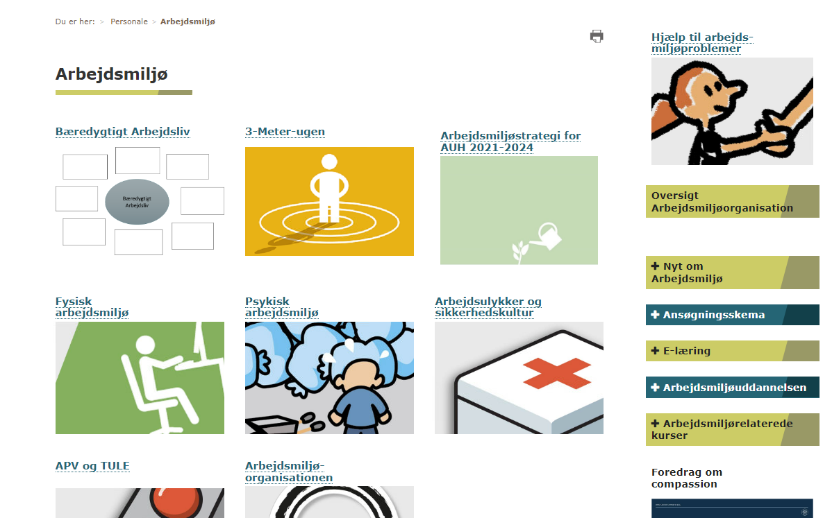
Arbejdsmiljø AUH
https://auh.intranet.rm.dk/personale/arbejdsmiljo/

Slide 38
1. Hold fokus på fælles opgaver
og udfordringer
8. Tal om hvordan
I lykkes
Fortæl en historie
om mestring
2. Forstå
hinandens situation og invester tillid
Bæredygtigt Arbejdsliv
7. Giv feedback
så I lærer sammen
3. Følelser smitter
Stop forurening og
lav gode cirkler
6. Find hverdagens åndehuller
4. Tag hånd om det vilkårene
gør ved jer
5. Det muliges kunst
Prioriter jeres opgaver sammen
Notes:
Midteraksen i modellen: I forlængelse af fokus på fælles opgaver er der et arbejde ned prioritering og det muliges kunst
Højresiden handler om:
Hvordan vi forstår hinanden og forholder os til hinanden
Hvad vi gør ved hinanden
Hvordan vi tager hånd om hinanden, når vilkårene presser
Venstresiden handler om:
Hvordan vi kan rammesætte noget i hverdagen, der hjælper os til balance, læring og følelse af tilstrækkelighed

Slide 39
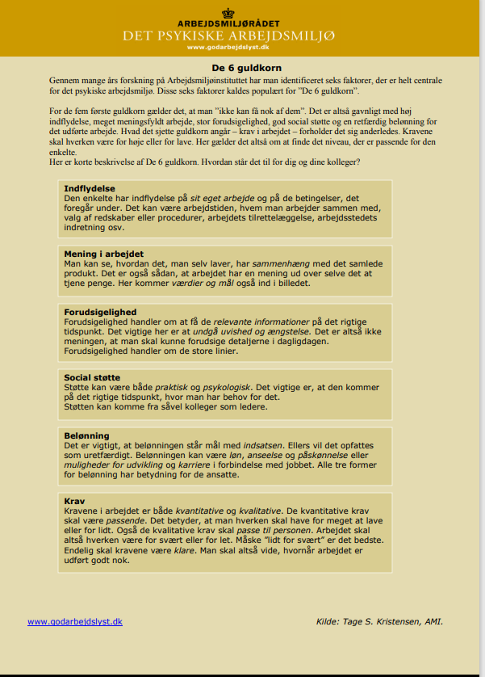


Slide 40
Definition: Hvad er trivsel?
Der findes forskellige definitioner på trivsel. Blandt dem er World Health Organization (WHO), som definerer trivsel som en forudsætning for mental sundhed.
“Mental sundhed er en tilstand af trivsel, hvor et individ realiserer sine egne evner, kan klare livets normale belastninger, kan arbejde produktivt og er i stand til at bidrage til fællesskabet.” (Kilde: WHO, oversat fra engelsk)
På arbejdspladsen kan trivsel defineres som en tilstand, hvor medarbejderne føler sig tilfredse med deres arbejdsopgaver, oplever en følelse af samhørighed og fællesskab og har en passende work-life balance. Trivsel kan påvirkes af en lang række faktorer, herunder arbejdsopgaver, kollegiale relationer, ledelsesstil, løn og arbejdsforhold.
Trivsel på arbejdspladsen er derfor både et individuelt ansvar, men i ligeså høj grad et fælles ansvar. Den enkelte medarbejder kan gøre meget for at forbedre trivslen, men det vil aldrig kunne stå alene. Der er behov for inddragelse af ledere samt resten af organisationen for at skabe positive og bæredygtige forandringer til de eksisterende strukturer.
Kilde: https://lead.eu/artikel/trivsel-paa-arbejdspladsen

